Slide 1
ВРТИЋ
“ДЕЧИЈИ КЛУБ”
Март 2026

Slide 2
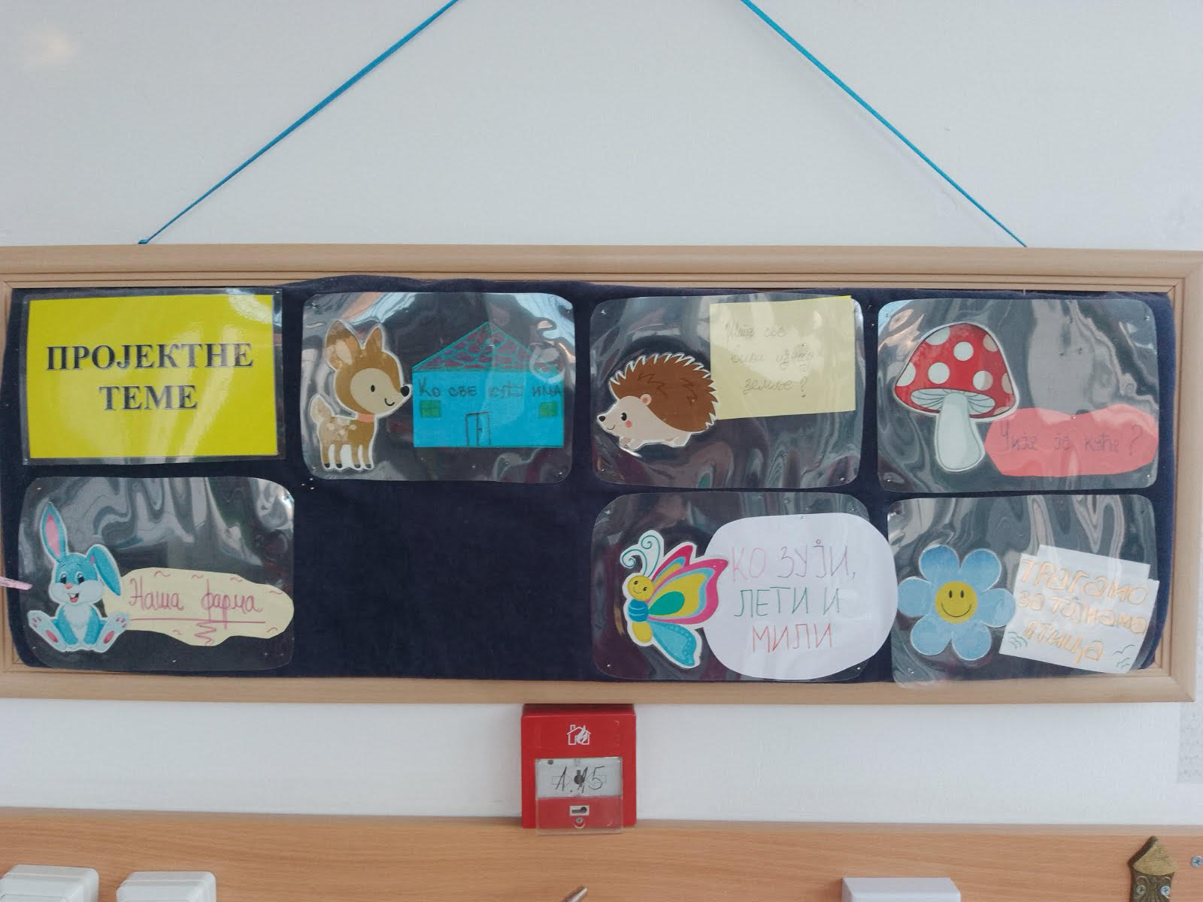
Актуелни пројекти у вртићу:
Млађа јаслена група, Зека: Наша фарма
Старија јаслена група, Лане: Ко све кућу има?
Млађе-средња васпитна група, Печуркица: Чија је кућа?
Средње-старија васпитна група, Лептирић: Ко зуји, лети, мили?
Група деце у год.пред полазак у школу, Јежић: Шта све вири изнад земље?
Група деце у год.пред полазак у школу, Цветић у Дедини: Трагамо за тајнама птица

Slide 3
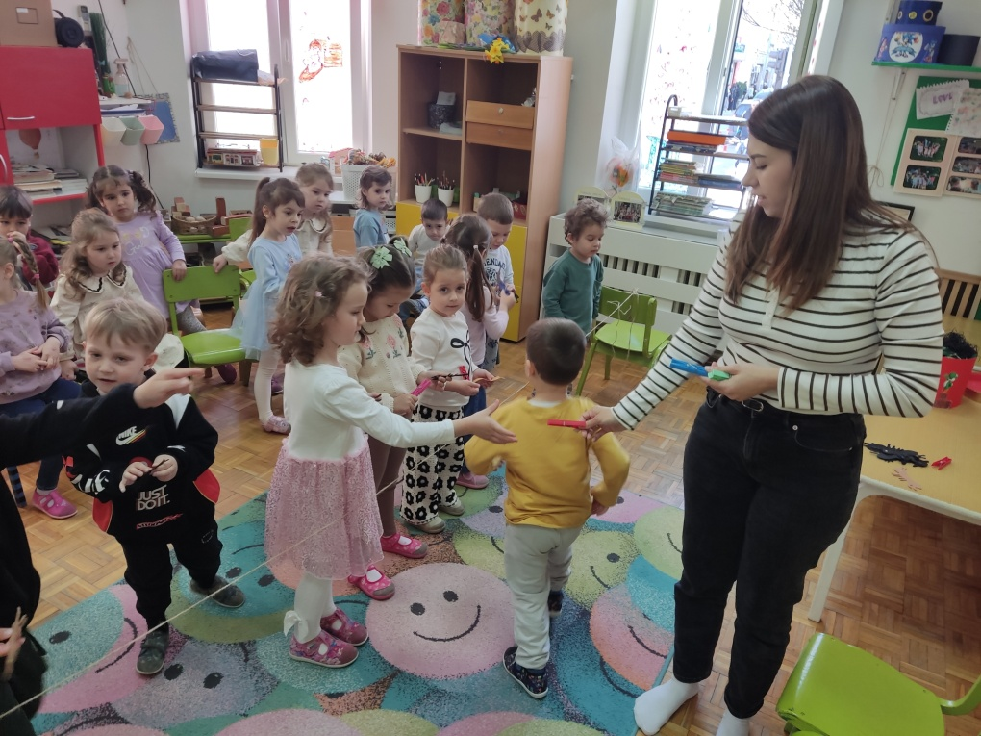
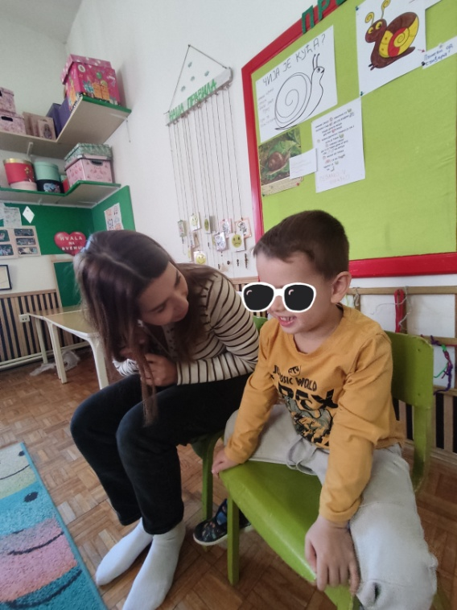
Укључивање родитеља у пројекте активности
У млађој васпитној групи учествовала је Сократисова мама у оквиру пројекта “Чија је ово кућа?”

Slide 4
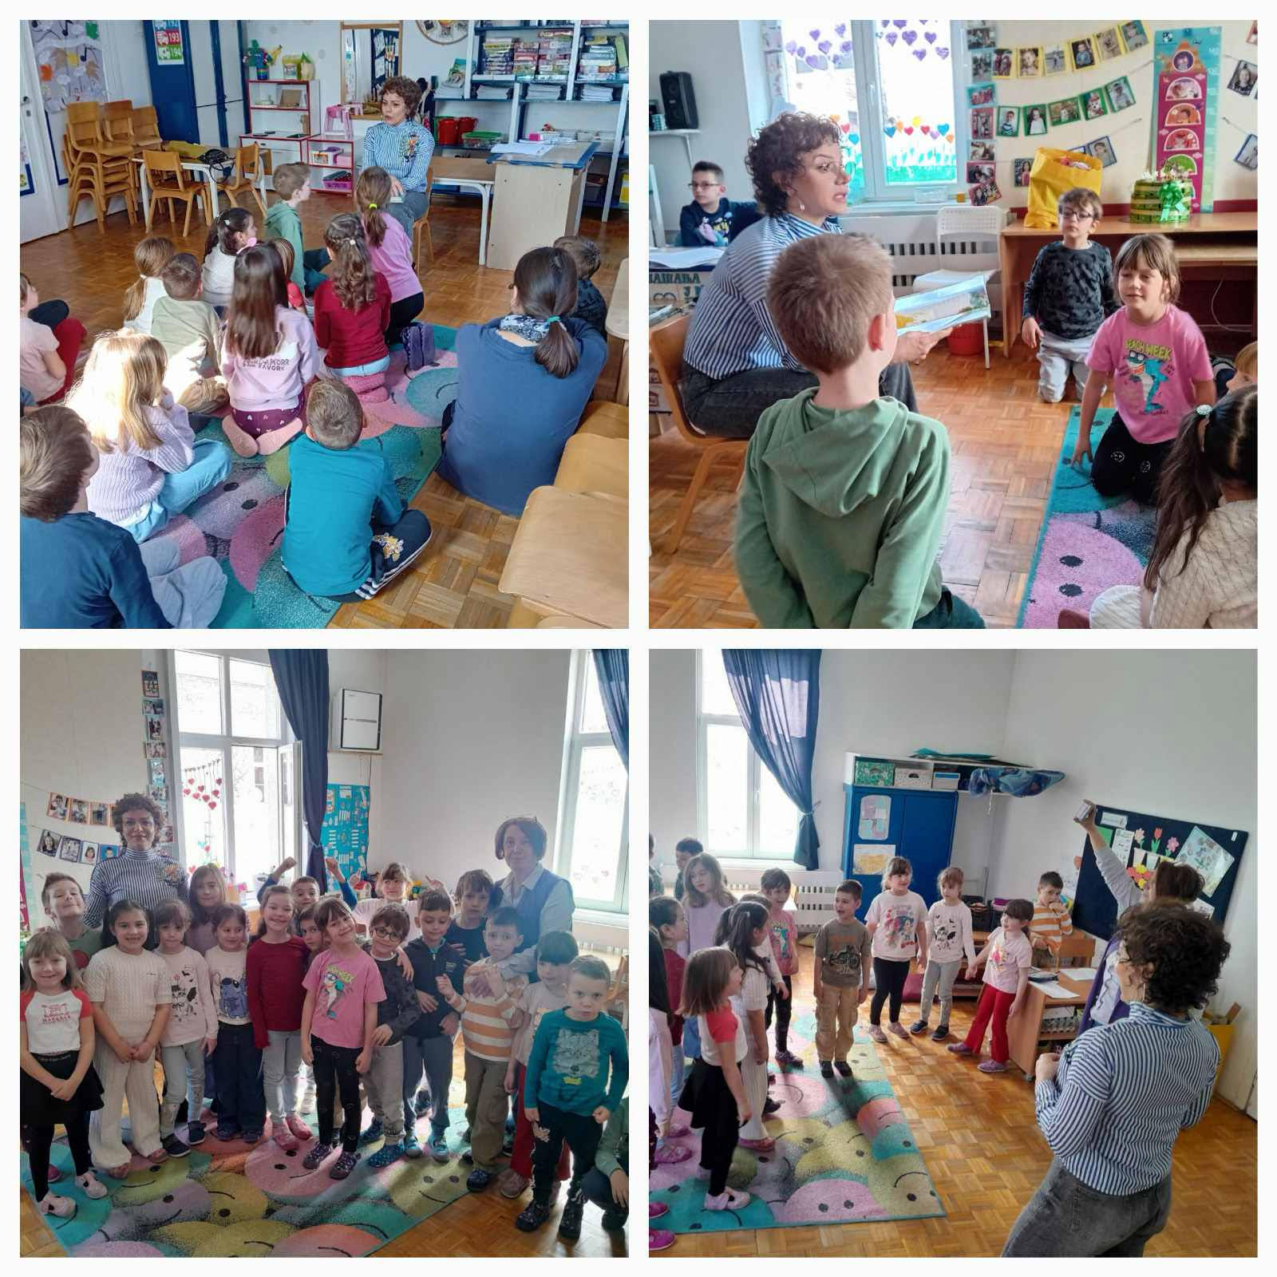
У групи деце пред полазак у школу Љубичина мама је деци причала причу

Slide 5
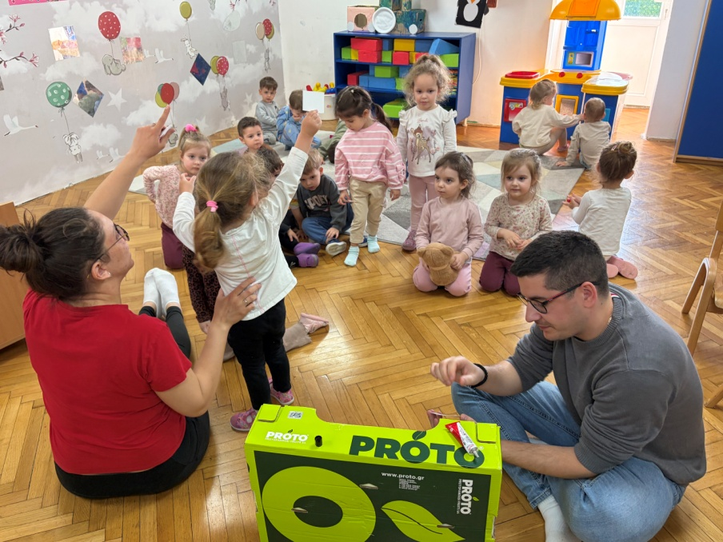
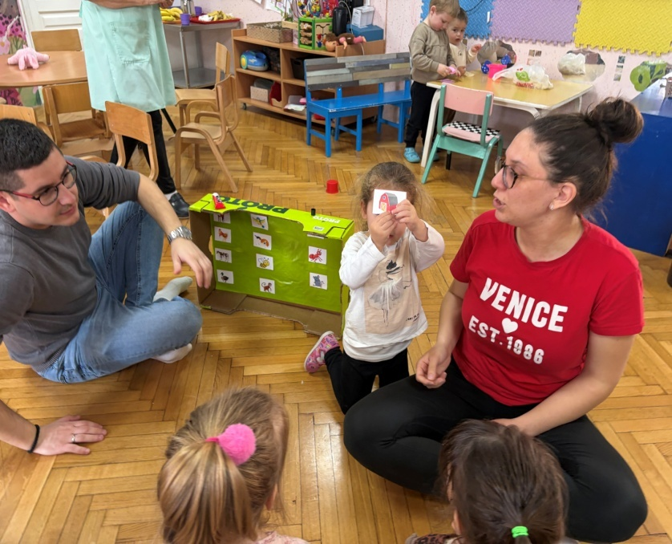
“Ко све кућу има?” –пројекат у старијој јасленој групи Слободини родитељи су са децом заједно формирали станиште животињама и проширили игру

Slide 6
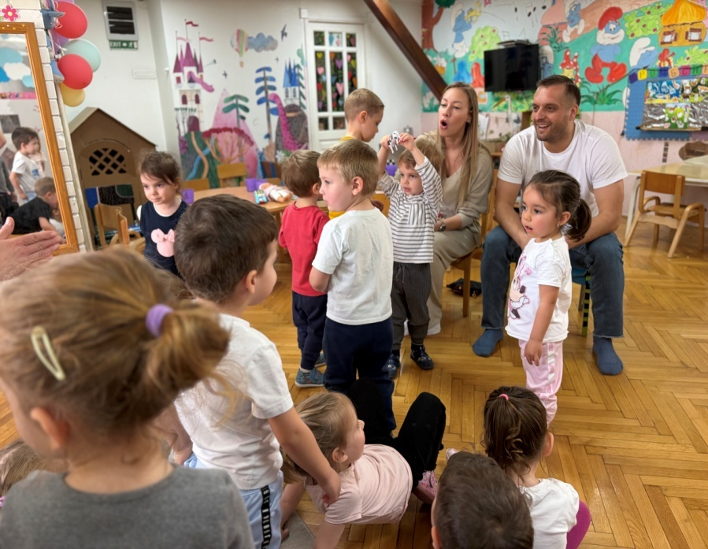
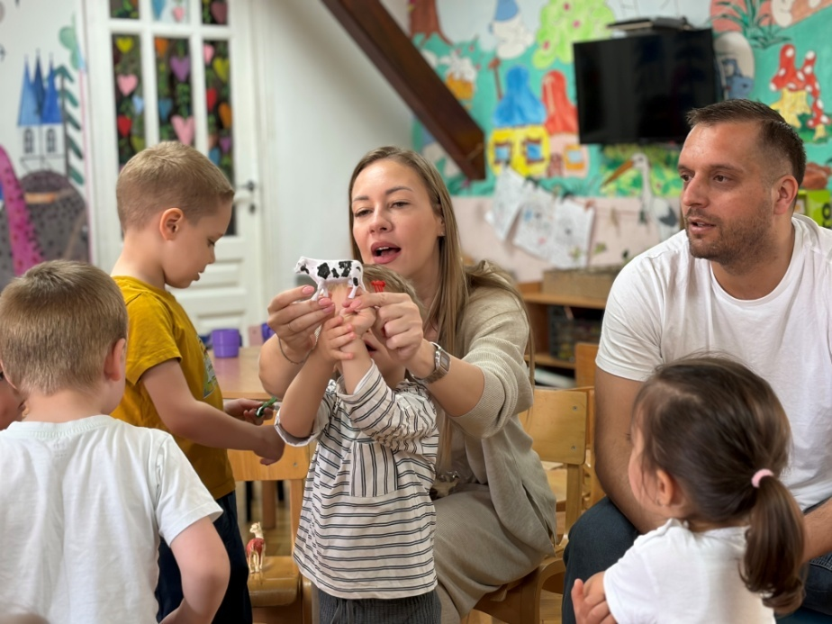
Теодорови родитељи су именовали моделе животиње које су деци донели на поклон. Плесали су и певали заједно са децом.

Slide 7
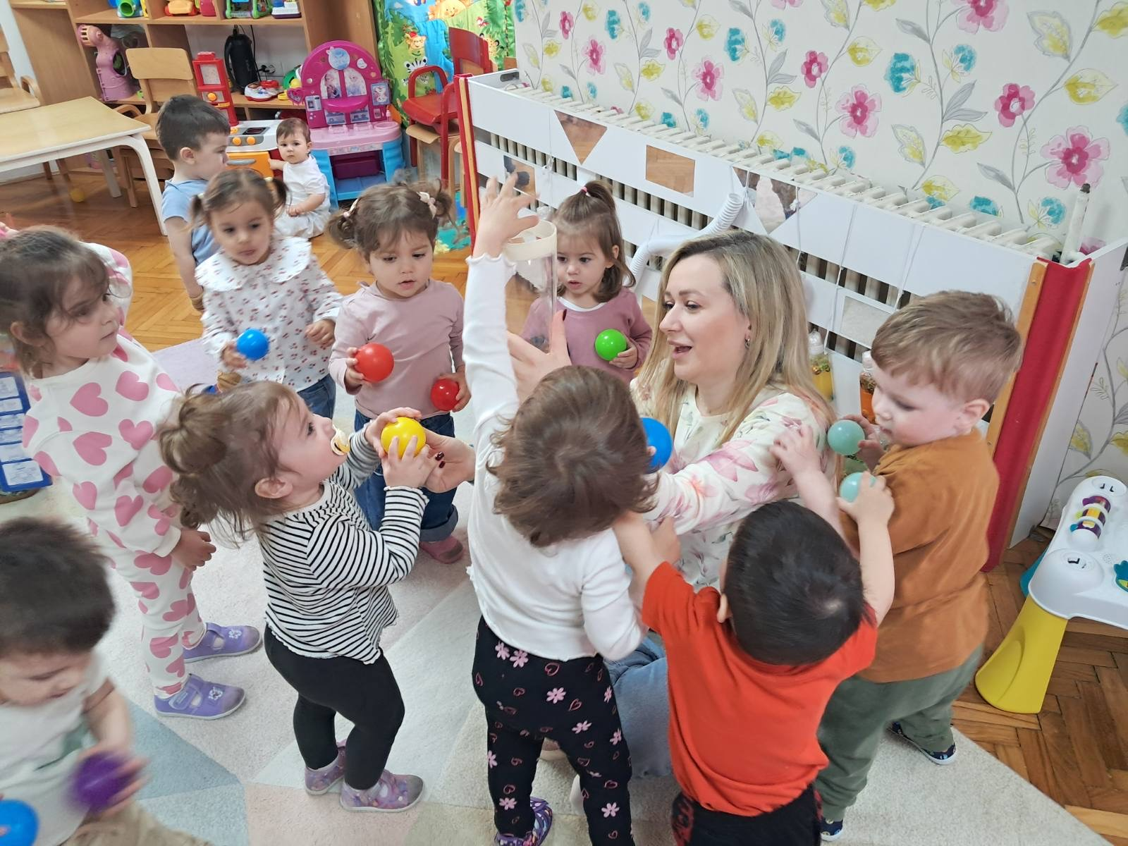
Мама девојчице Вере са децом млађе јаслене групе истраживала је на тему актуелног пројекта “Пут једне лоптице”

Slide 8
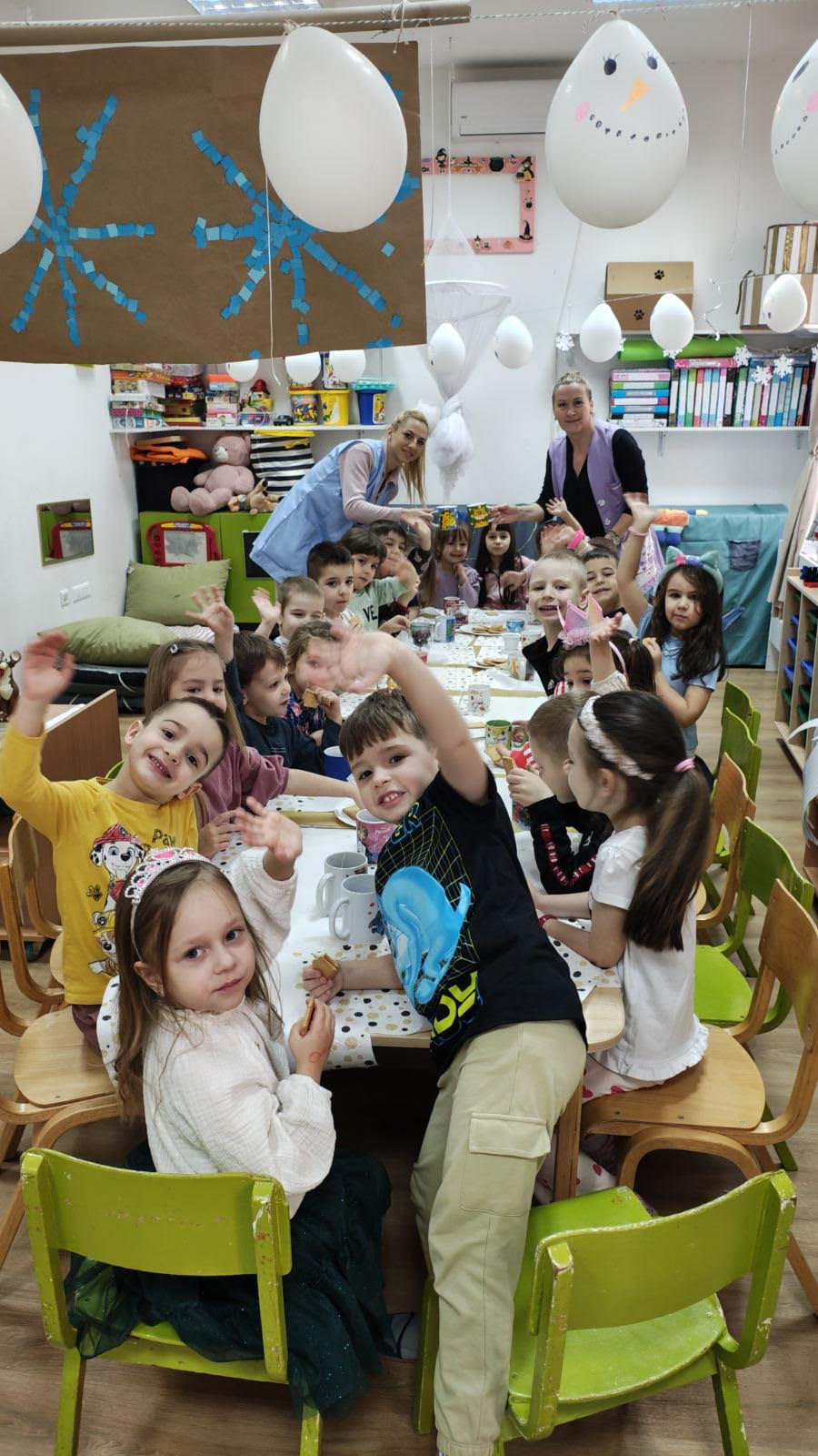
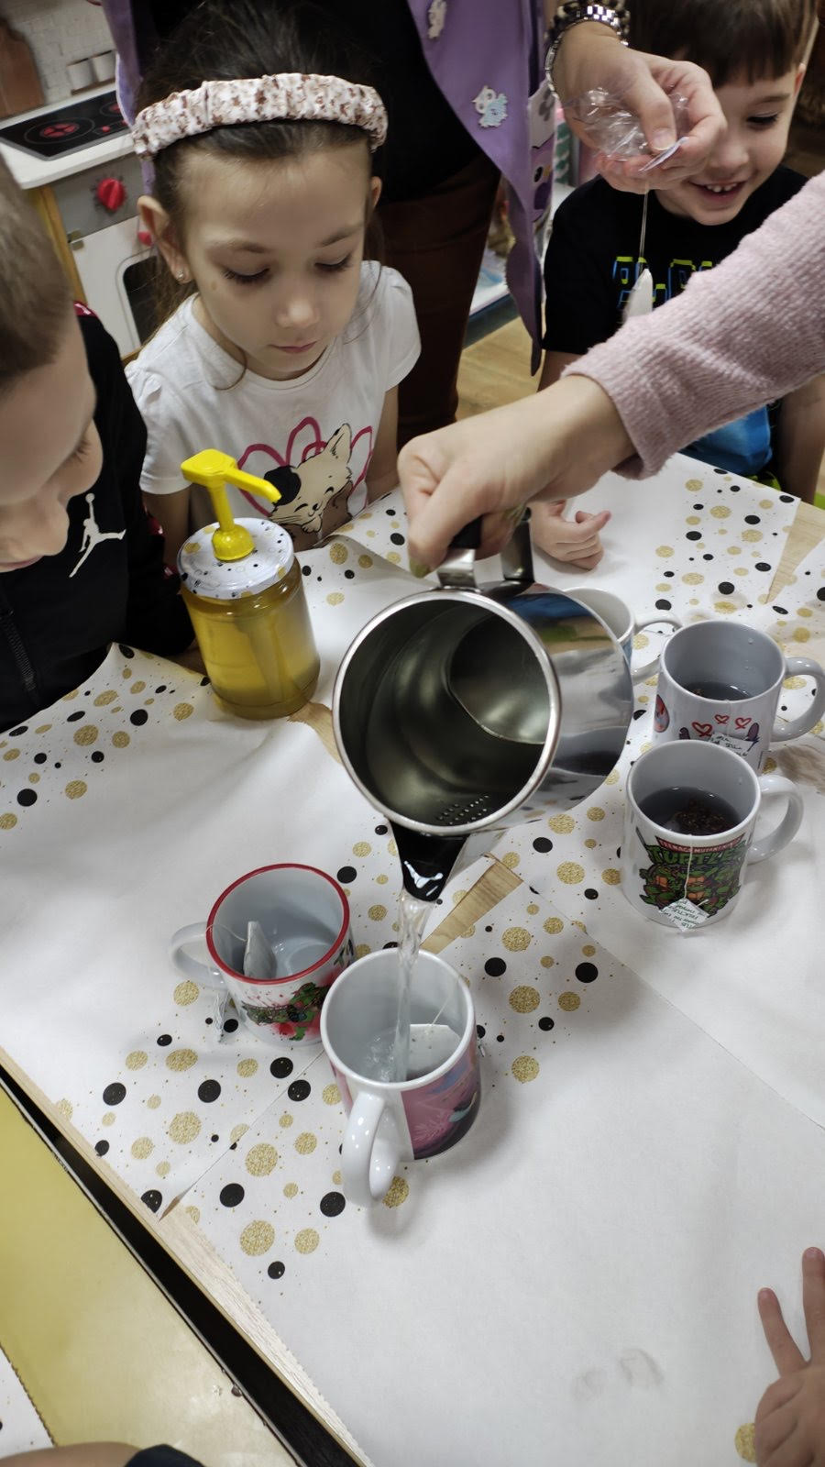
У старијој васпитној групи уз чајнку прослављен је пројект “Да ли смо ми то у зимској бајци?”

Slide 9
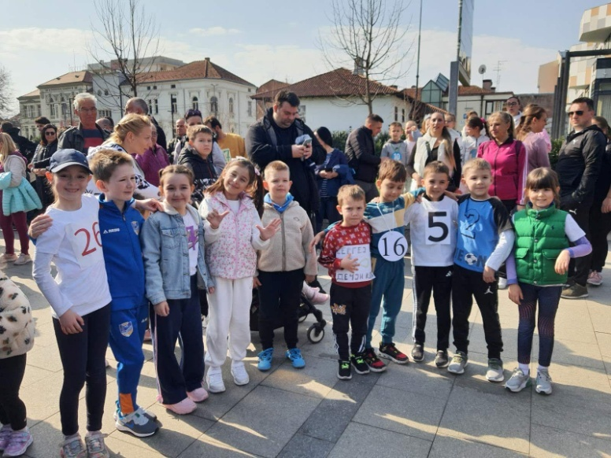
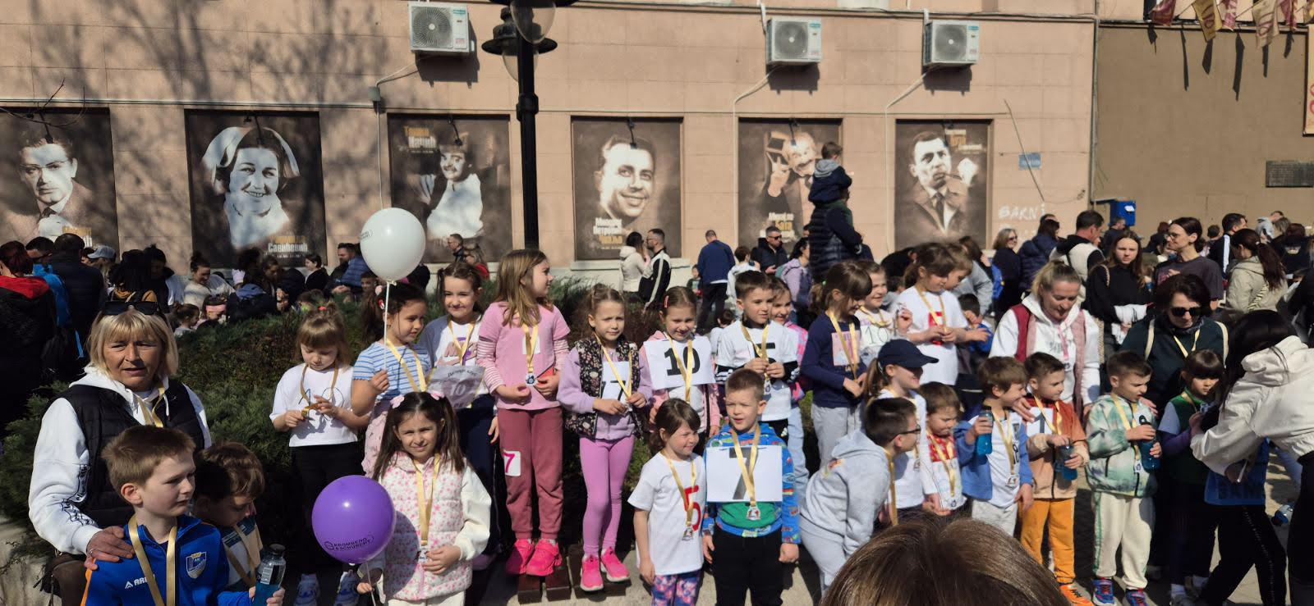
Деца из нашег вртића учествовала су на 11. Крушевачком полумаратону и кроз спорт и дружење стекла ново искуство

Slide 10
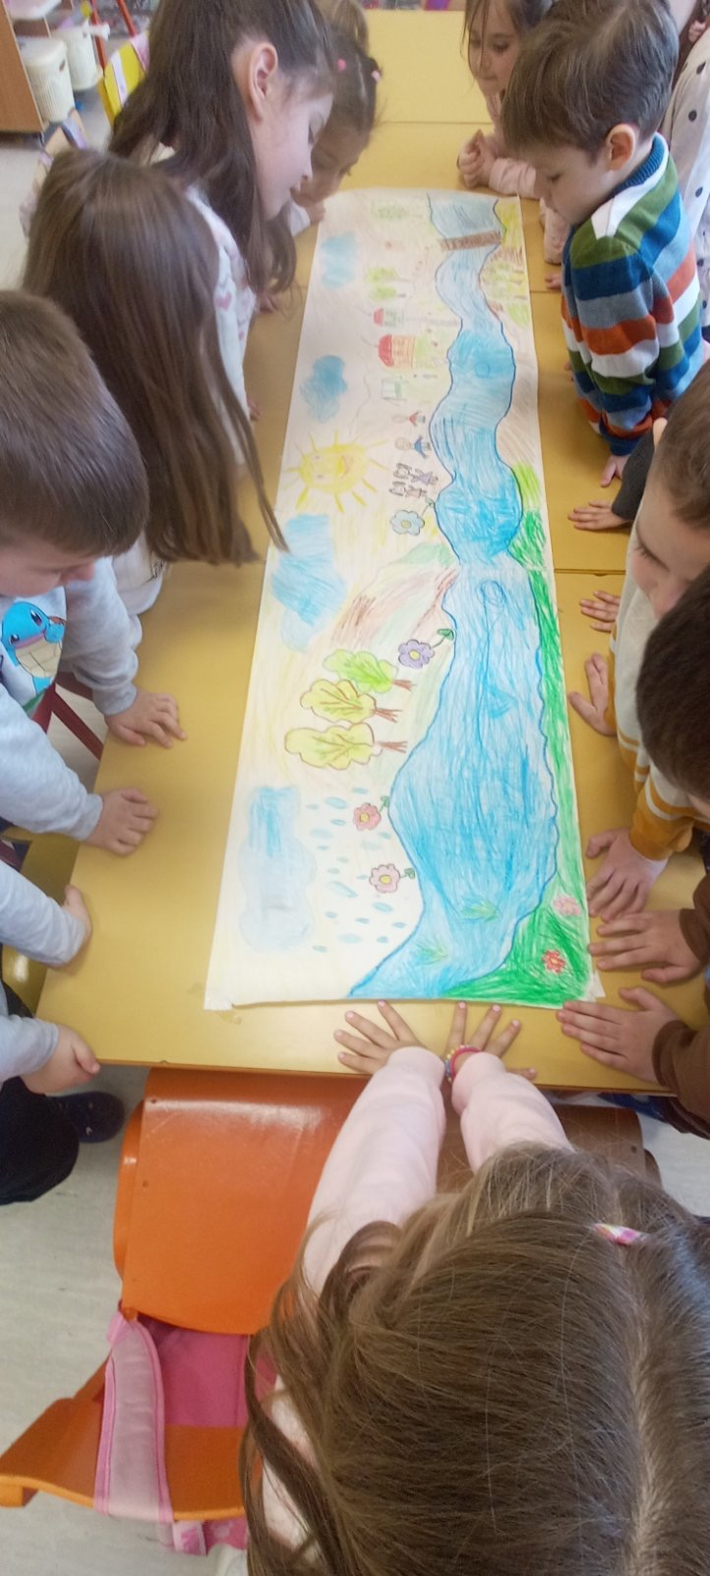
Светски дан воде обележен је еколошком активношћу у групи деце пред полазак у школу у Дедини.

Slide 11
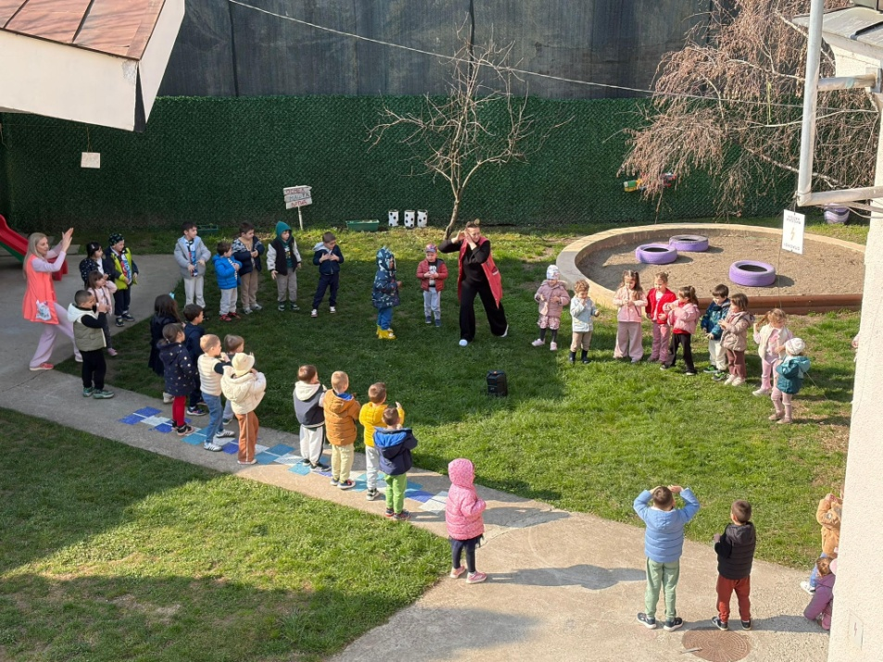
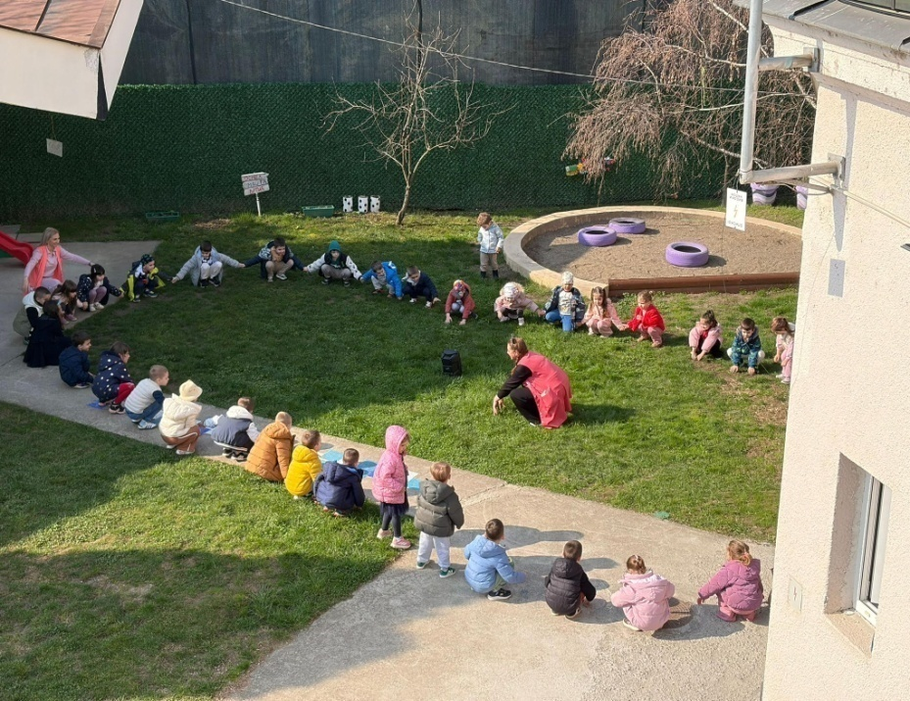
Заједничка игра деце старије и млађе васпитне групе у дворишту.

Slide 12
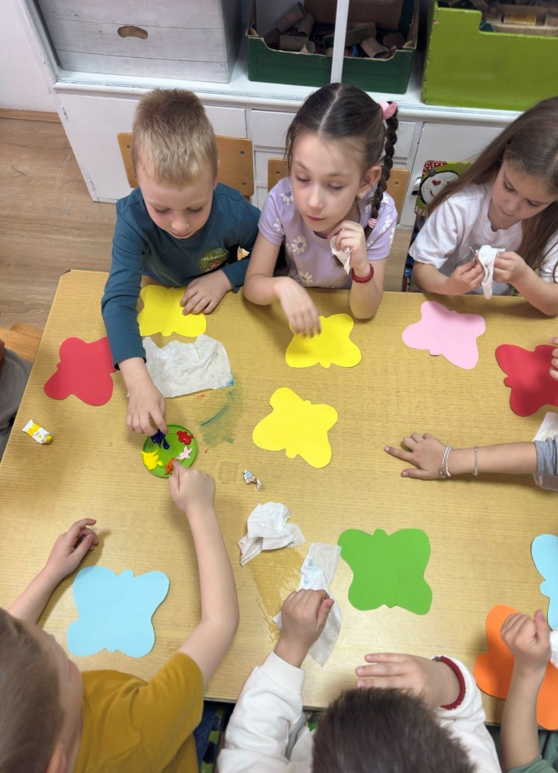
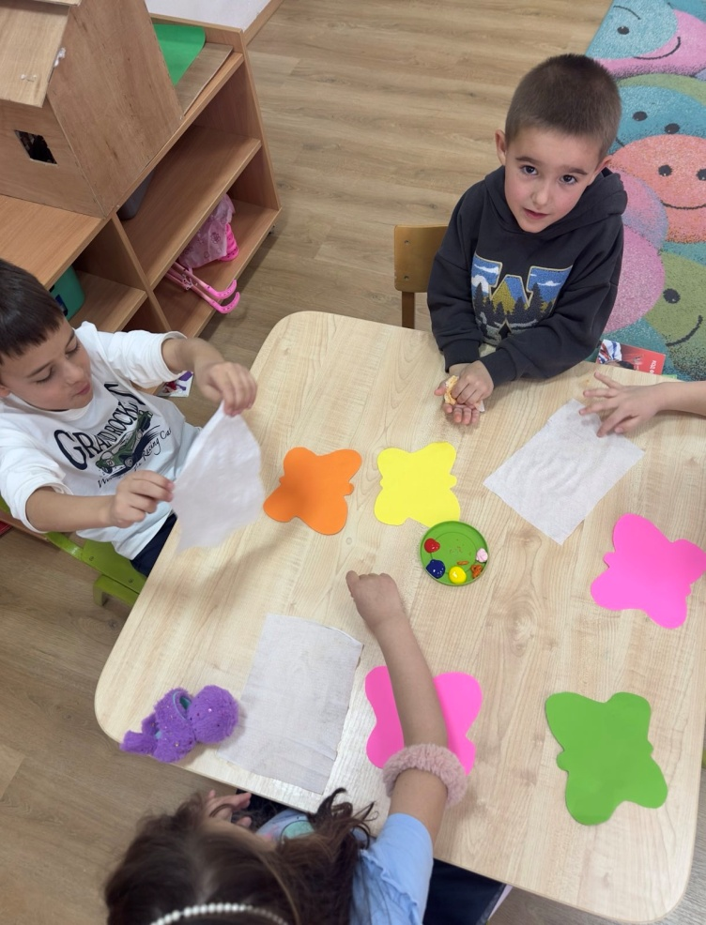
У складу са темом пројекта деца старије групе истражују живот и особине лептира

Slide 13
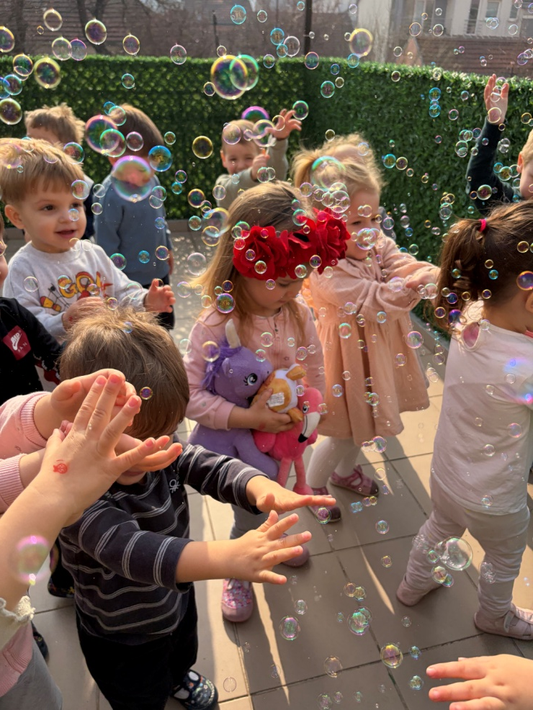
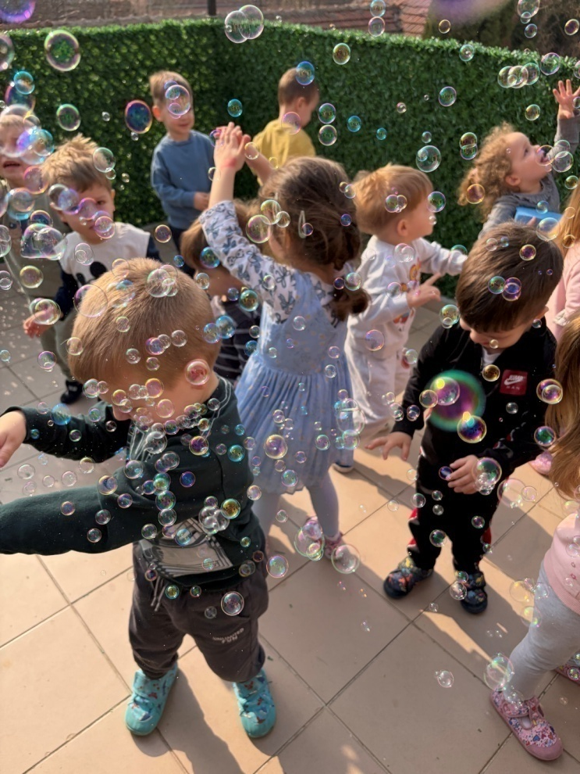
Игру на тераси додатно су улепшали балончићи од сапунице, деца су у радости дочекала прве дане пролећа

Slide 14
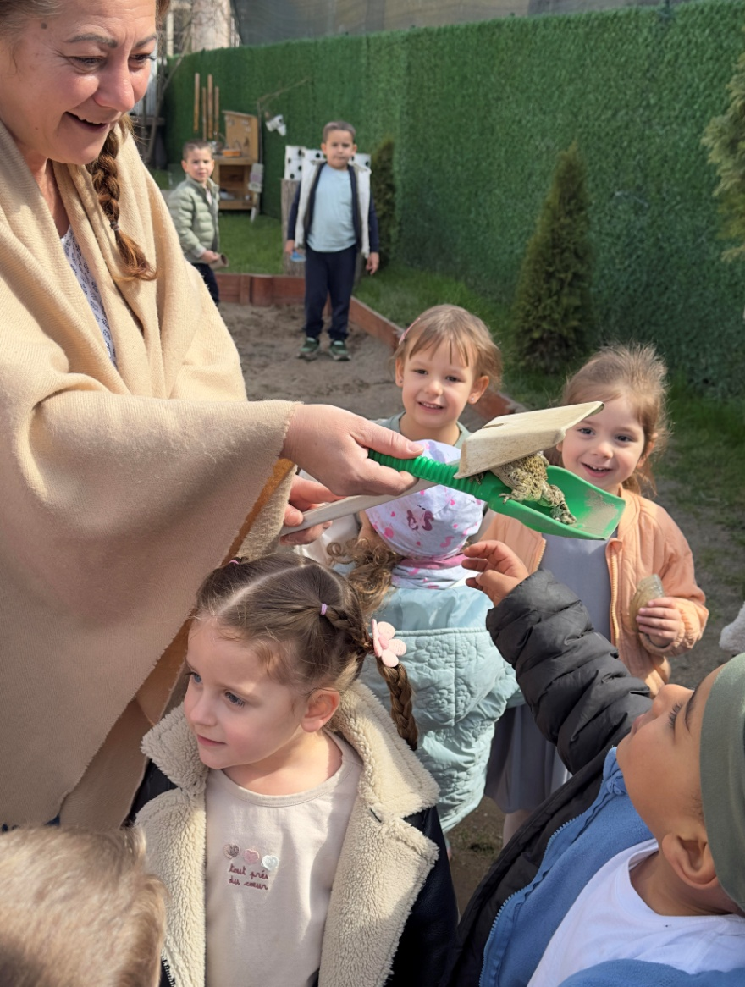
Старија и млађа васпитна група пронашле су жабу у дворишту вртића

Slide 15
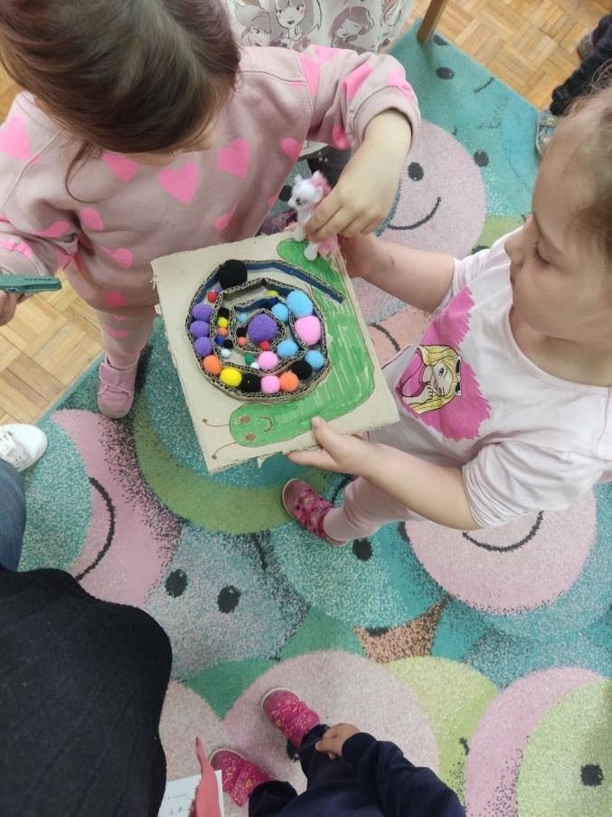
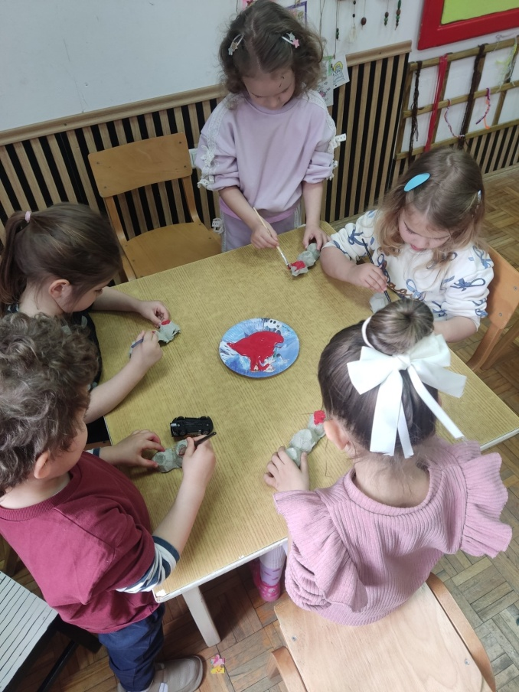
Кроз креативне активности деца млађе васпитне групе истражују о пужевима

Slide 16
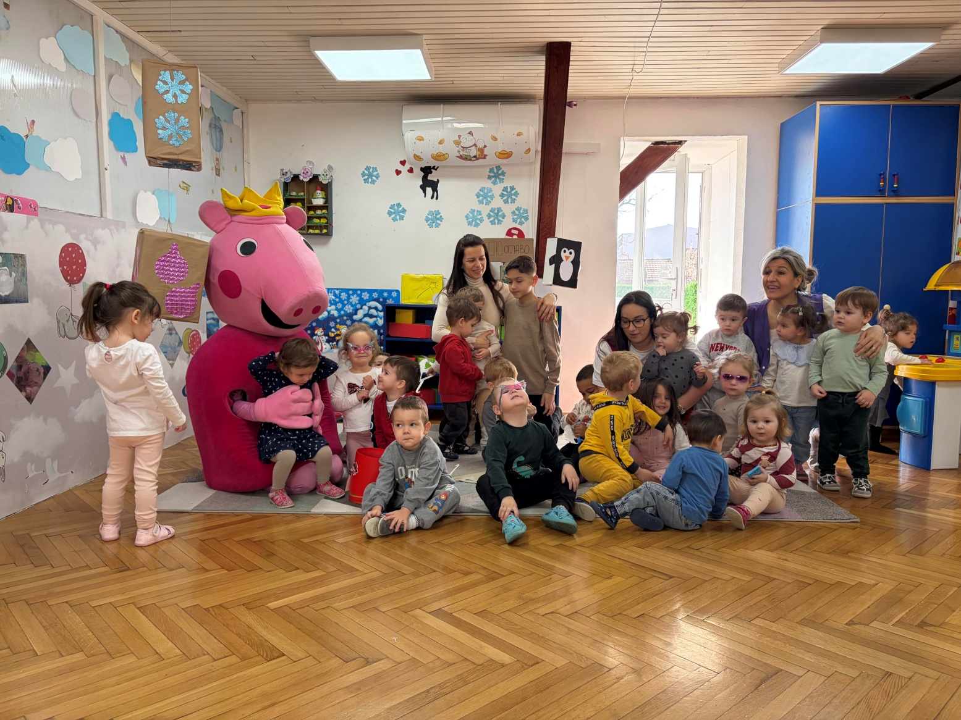
Посета маскоте обрадовала је децу из јаслених група. Са одушевљењем и радошћу уживали су у игри и дружењу

Slide 17
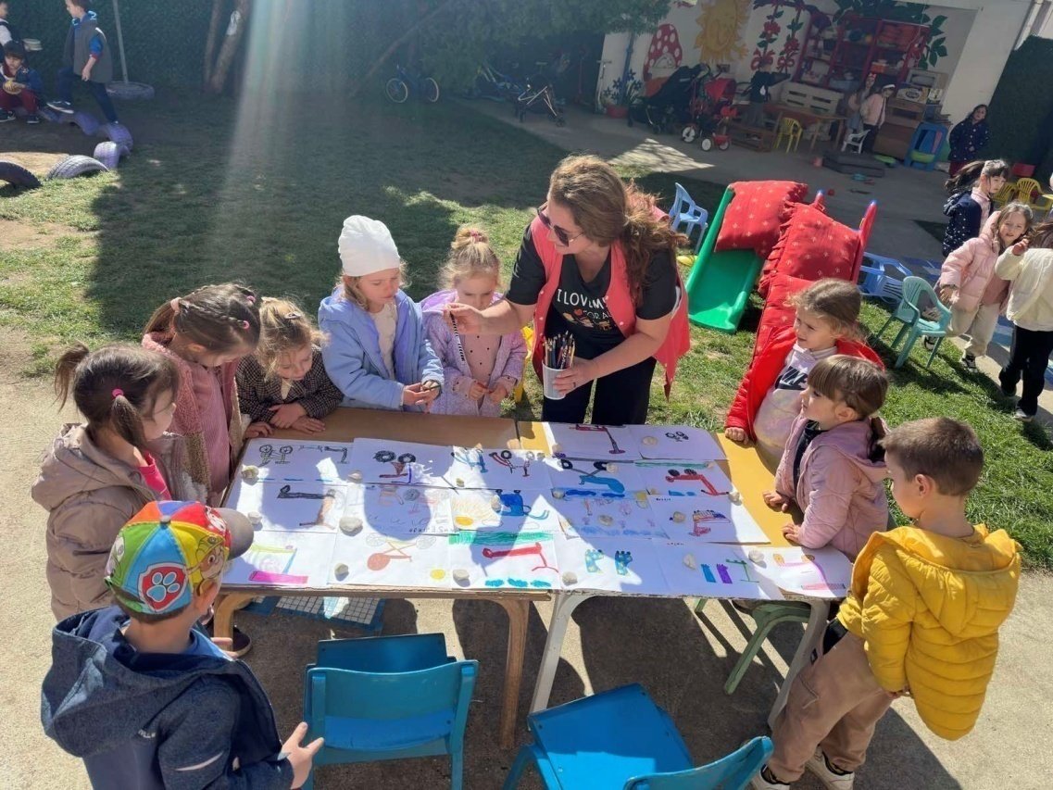
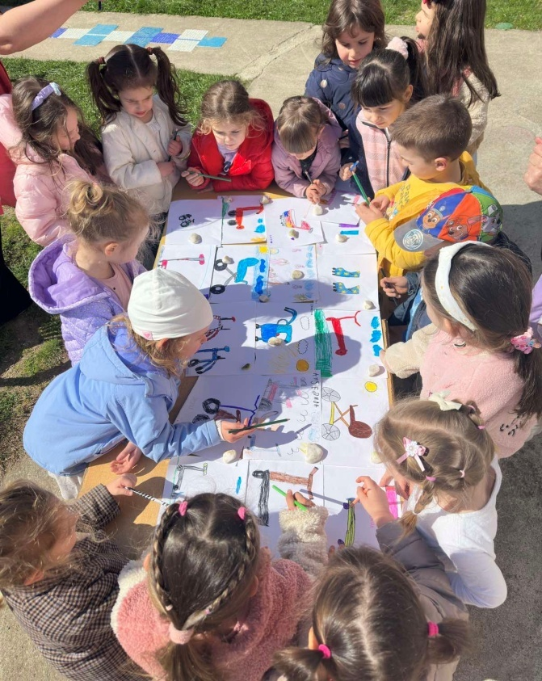
Заједничком активношћу васпитача и деце обележена су паркинг места за бицикле, тротинете и колица у дворишту вртића.

Slide 18
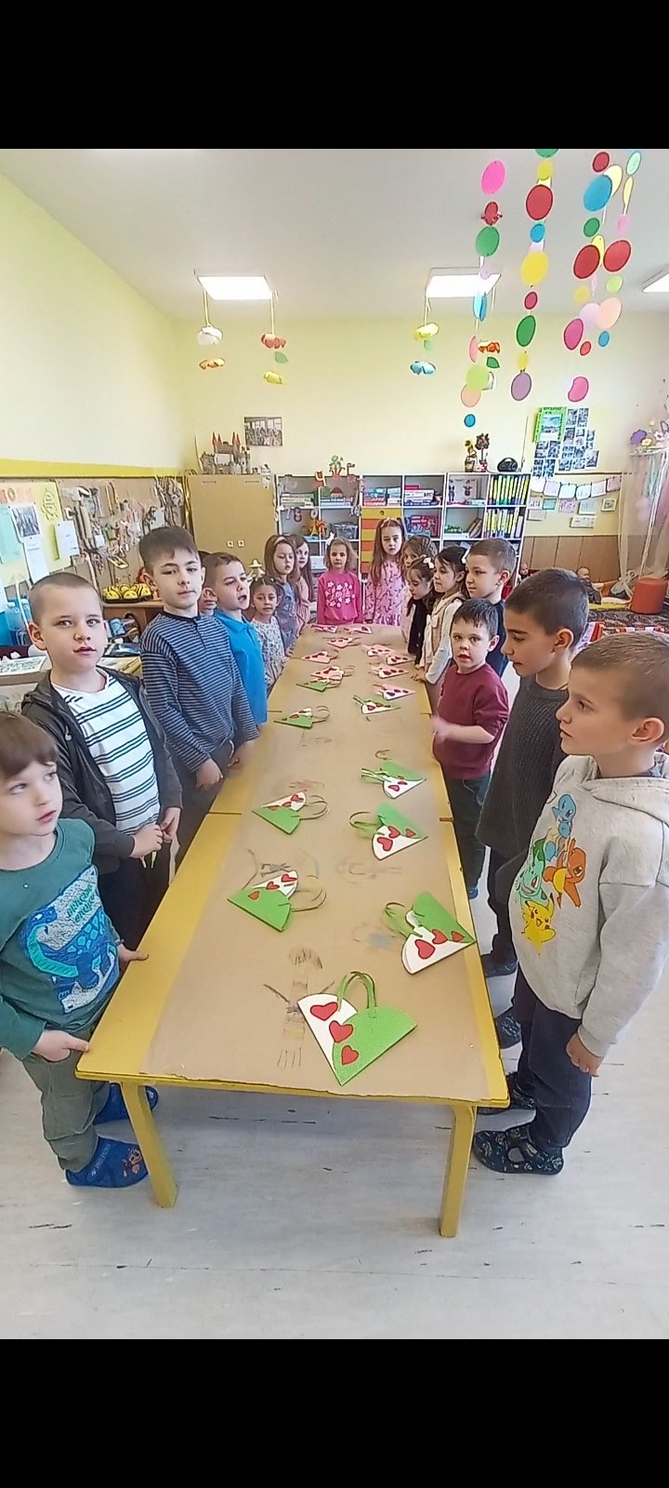
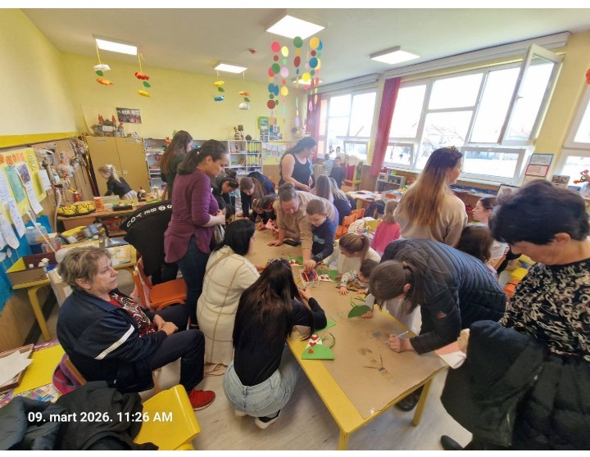
Клуб љубитеља науке и уметности
У групи деце пред полазак у школу- Дедина одржана је радионица за децу и родитеље поводом 8. марта

Slide 19
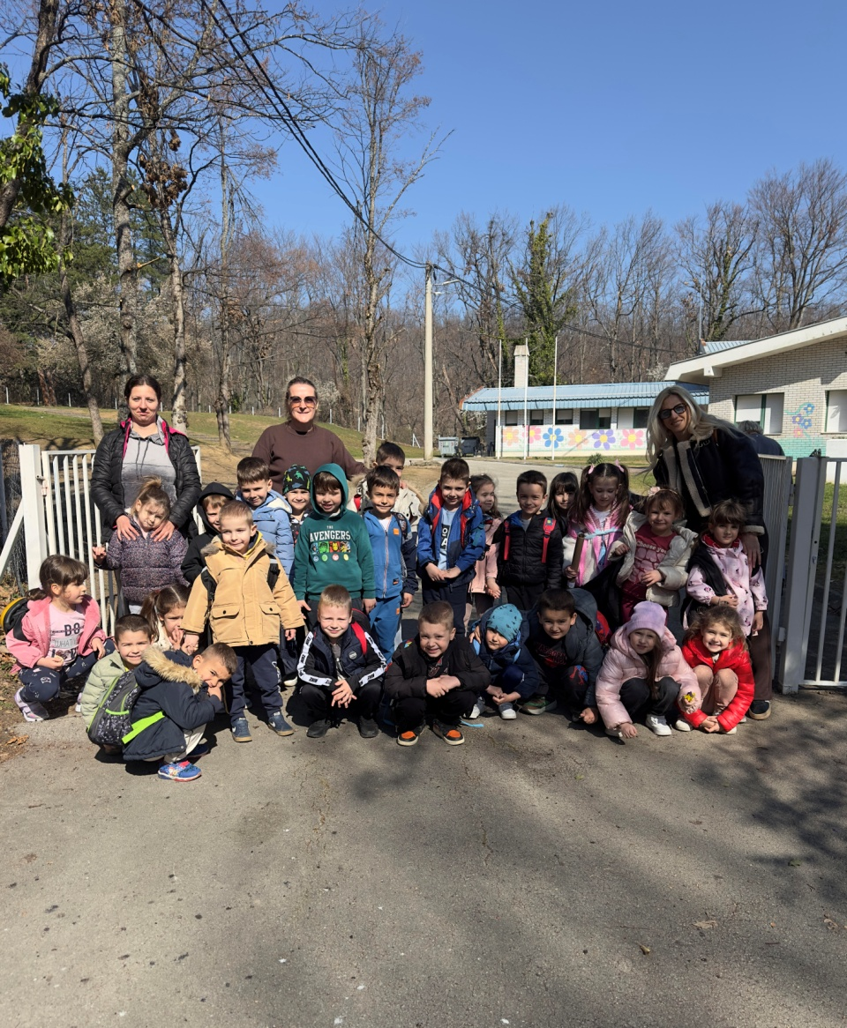
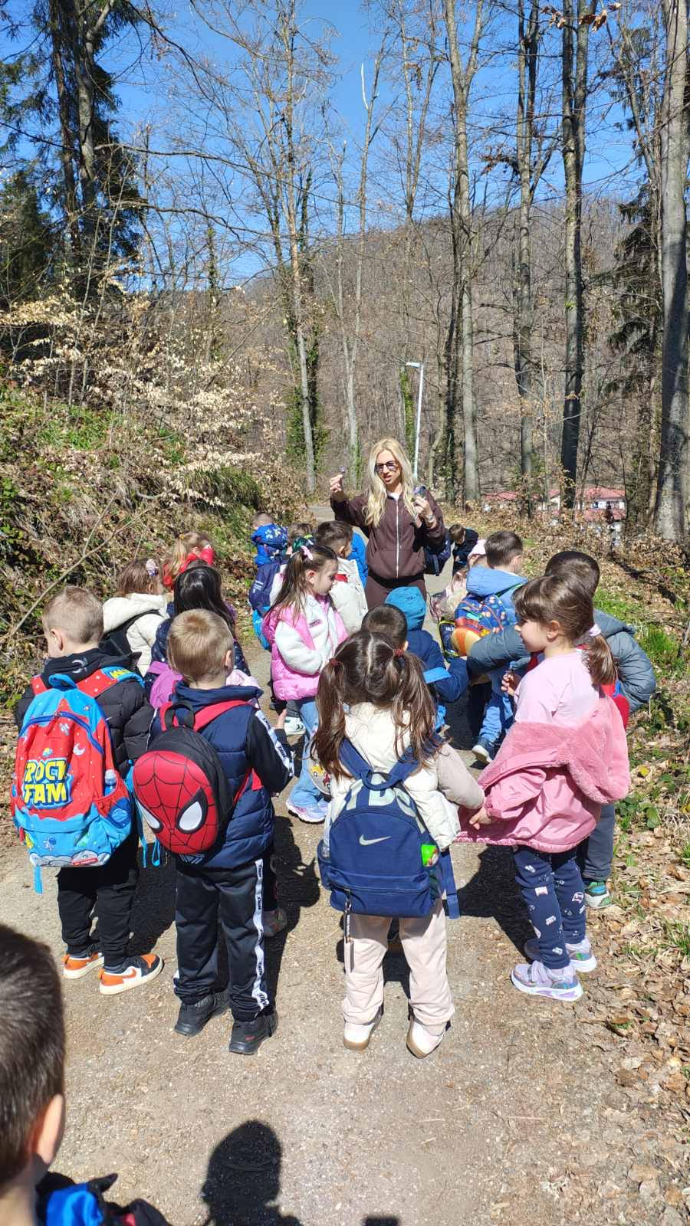
Излет, рибарска бања

Slide 20
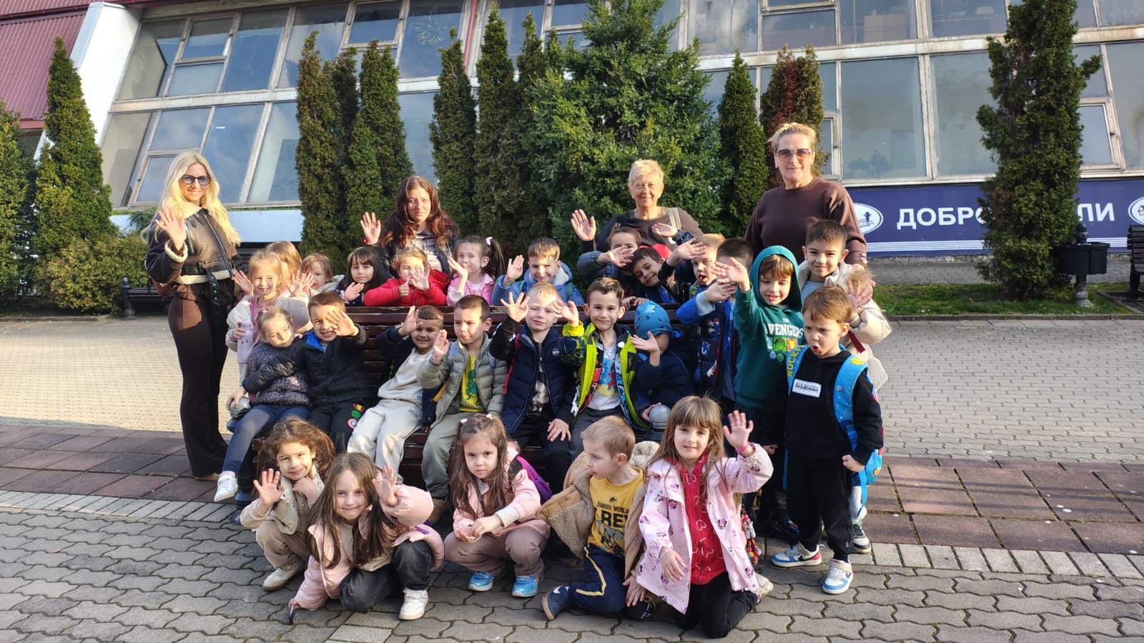
Деца и васпитачи старије васпитне групе провели су дан у Рибарској Бањи, уживајући у заједничком дружењу и боравку у природи

Slide 21
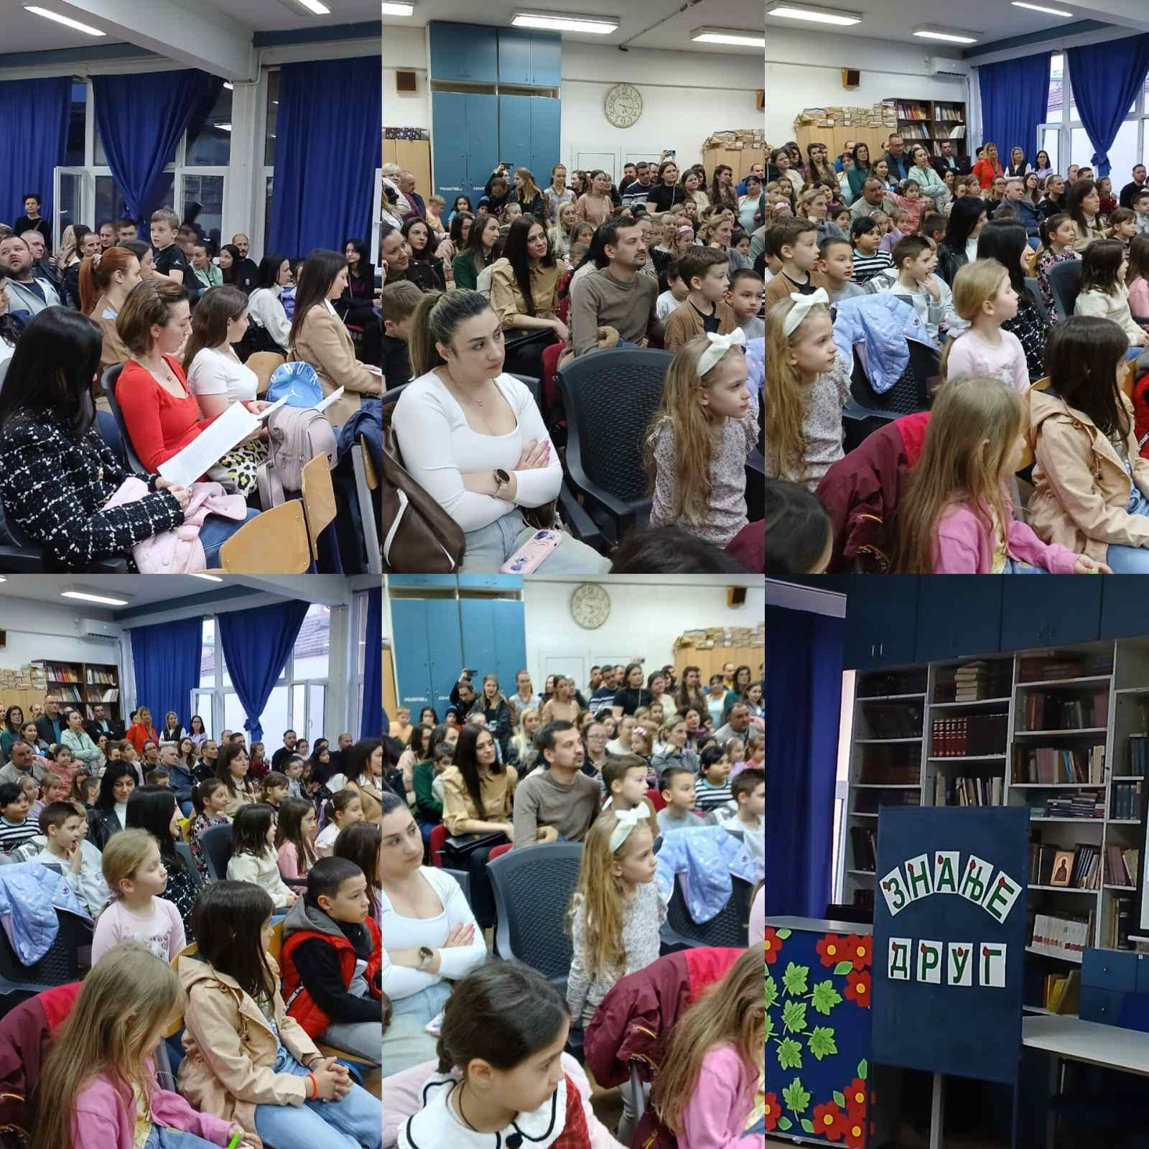
Деца - будући школарци, родитељи и запослени су присуствовали трибини “Дан отворених врата” у ОШ “Драгомир Марковић”

Slide 22
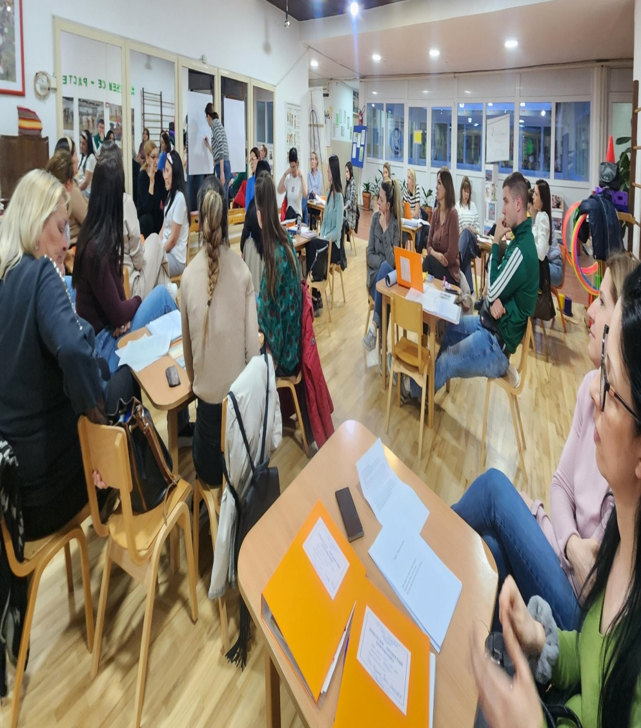
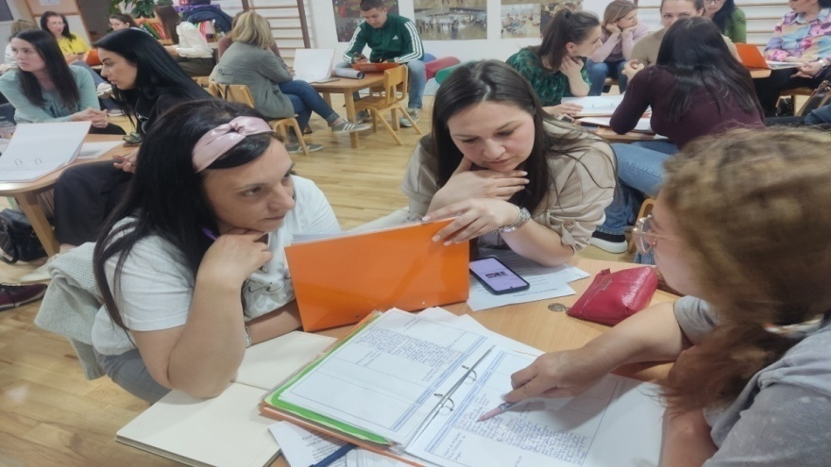
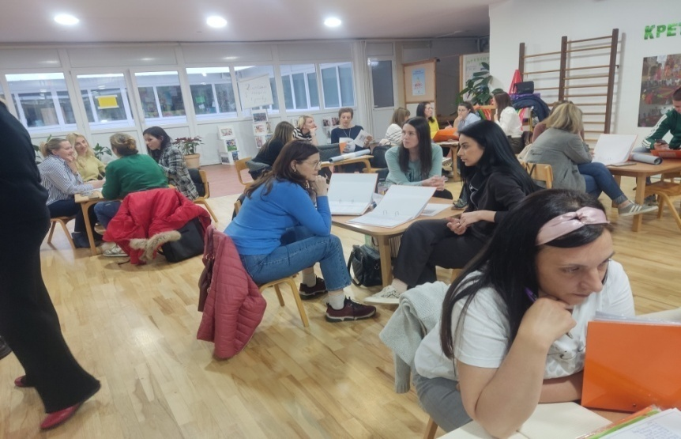
Стручно усавршавање запослених
Заједница учења васпитача вас.гр.деце од 3 год до укључивања у програм припреме за полазак у школу Вртићи:Дечији клуб,Невен,Лептирић/Лане,Звончић

Slide 23
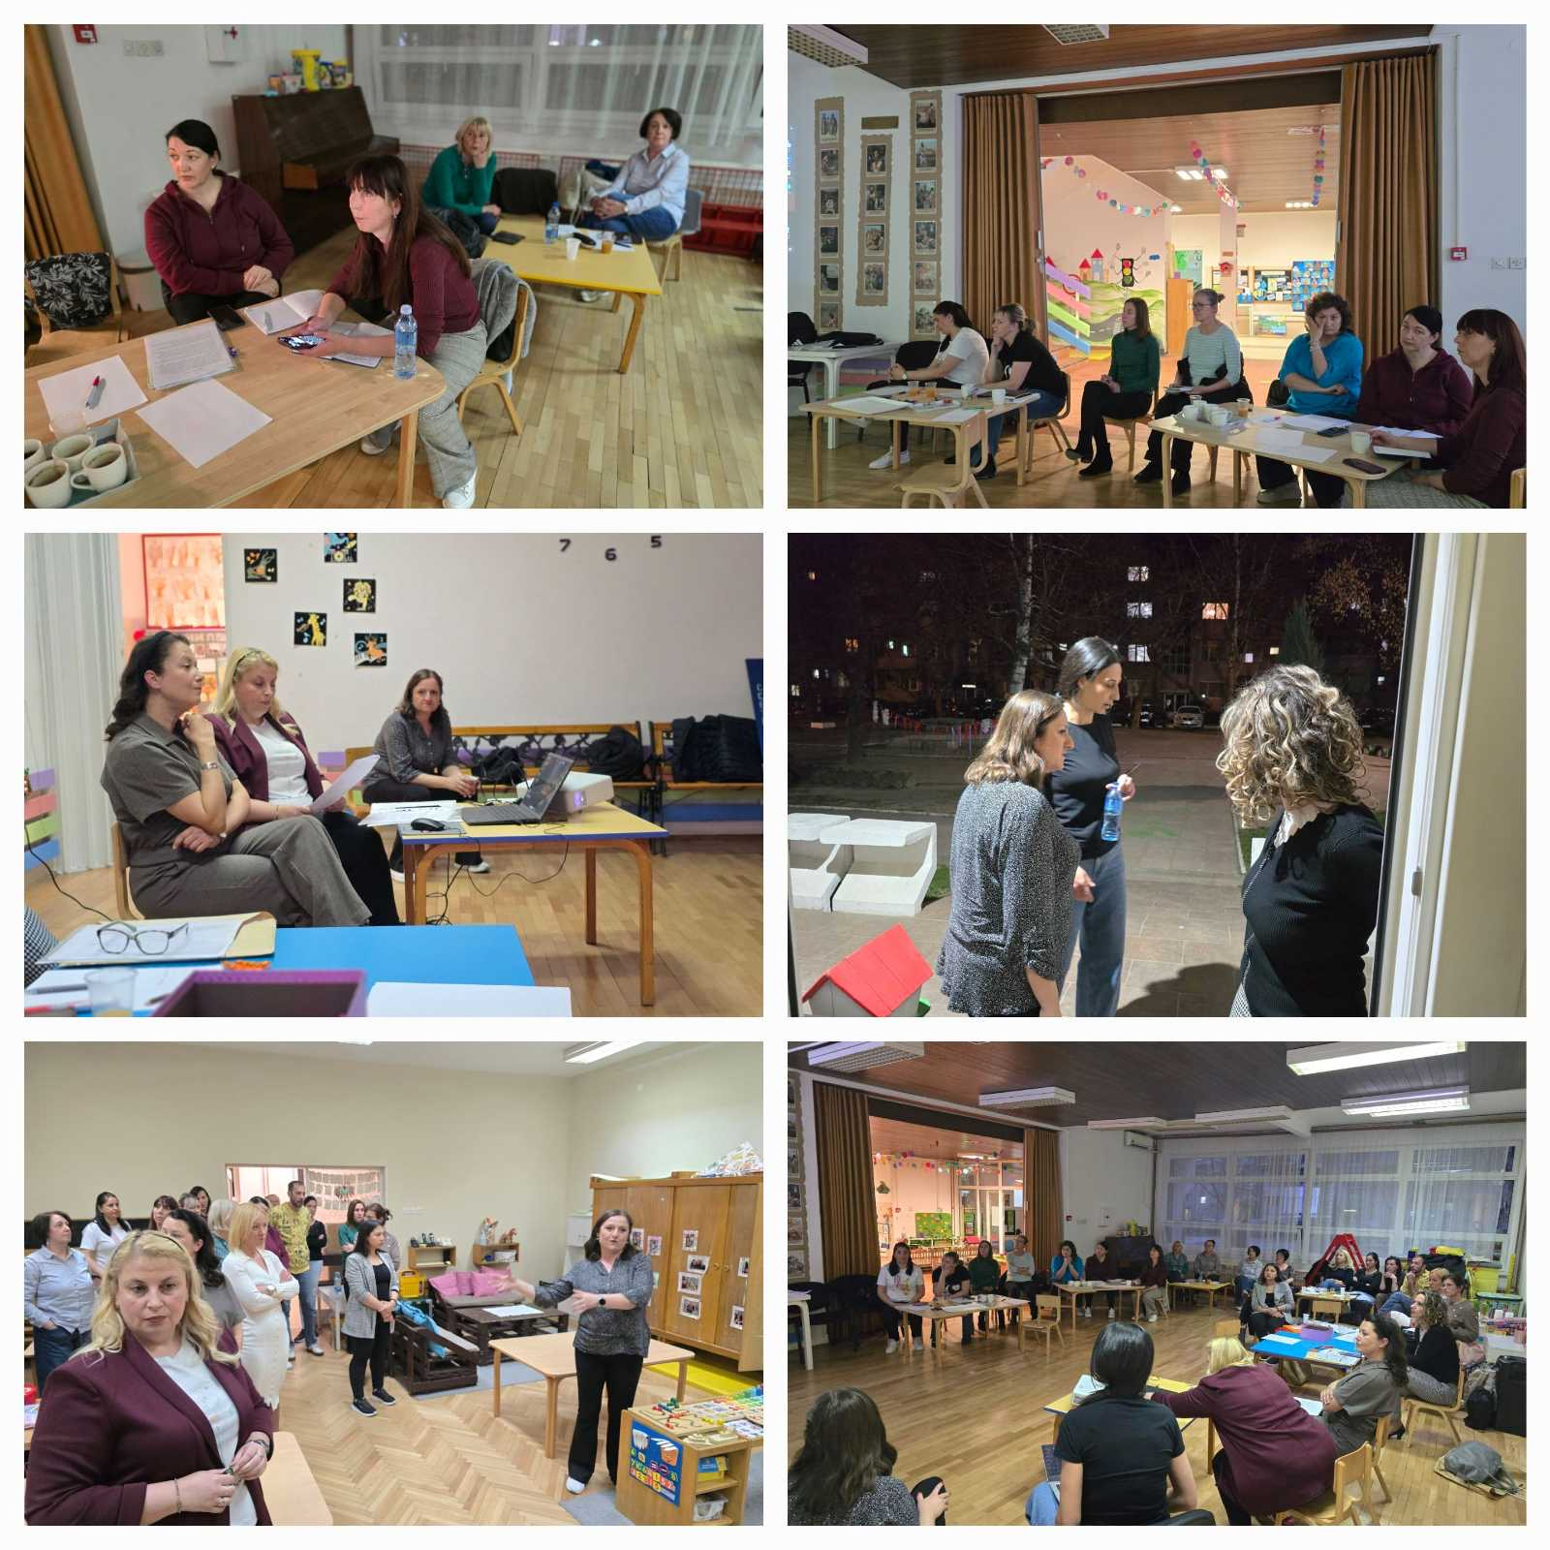
Заједница учења васпитача вас.гр.деце у години пред полазак у школу у вртићу Звончић

Slide 24
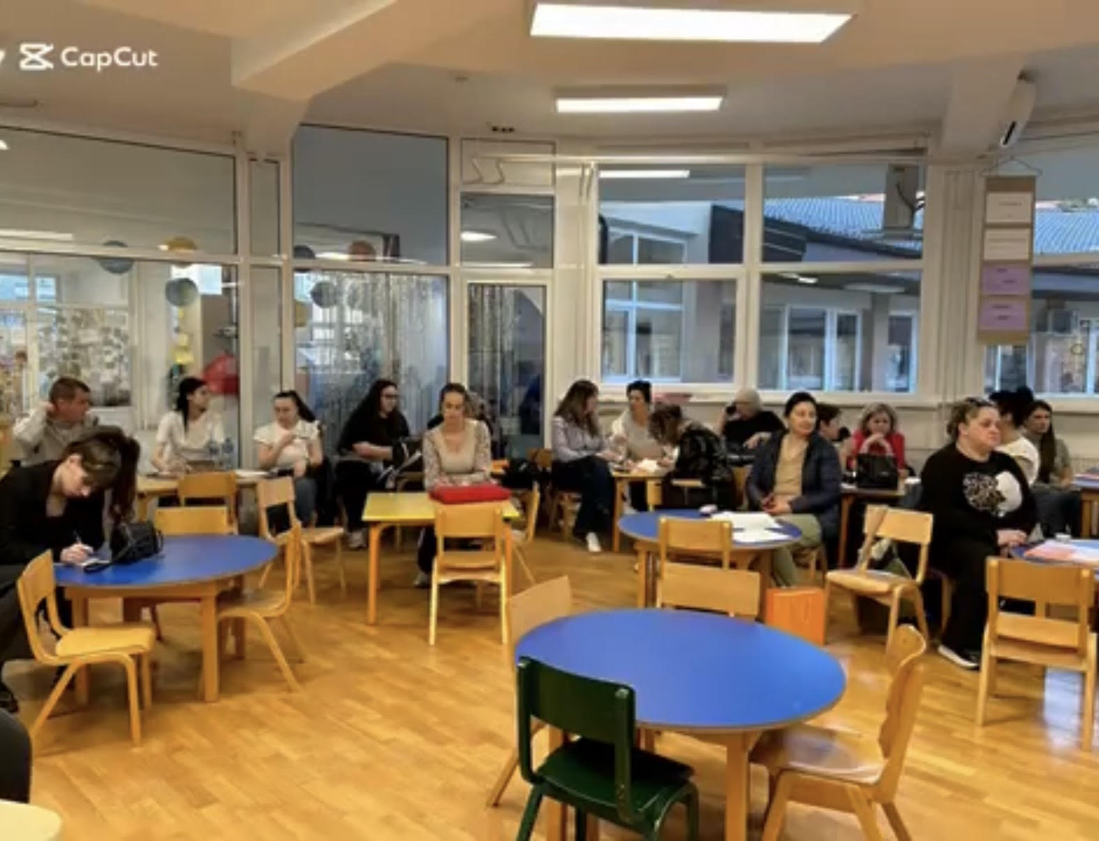
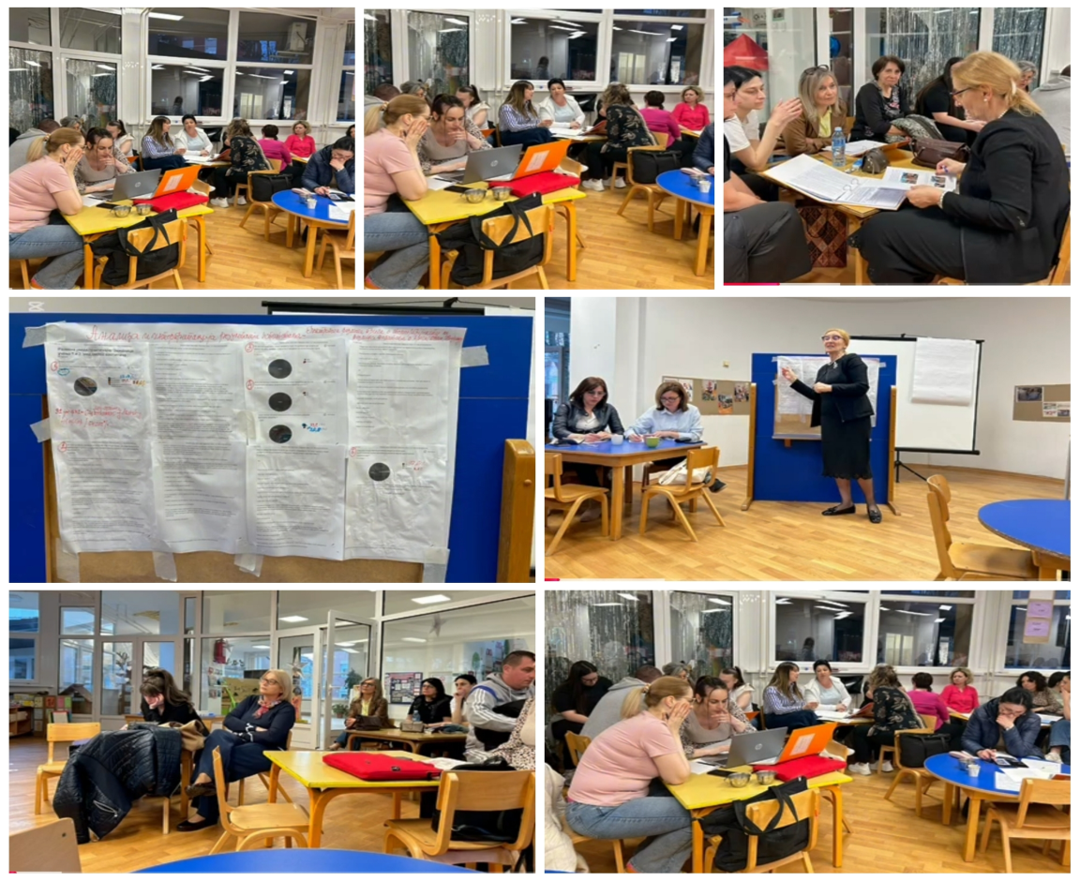
Актив мед. сестара одржан је у вртићу Пчелица
Заједнице учења 1.и 2.

Slide 25
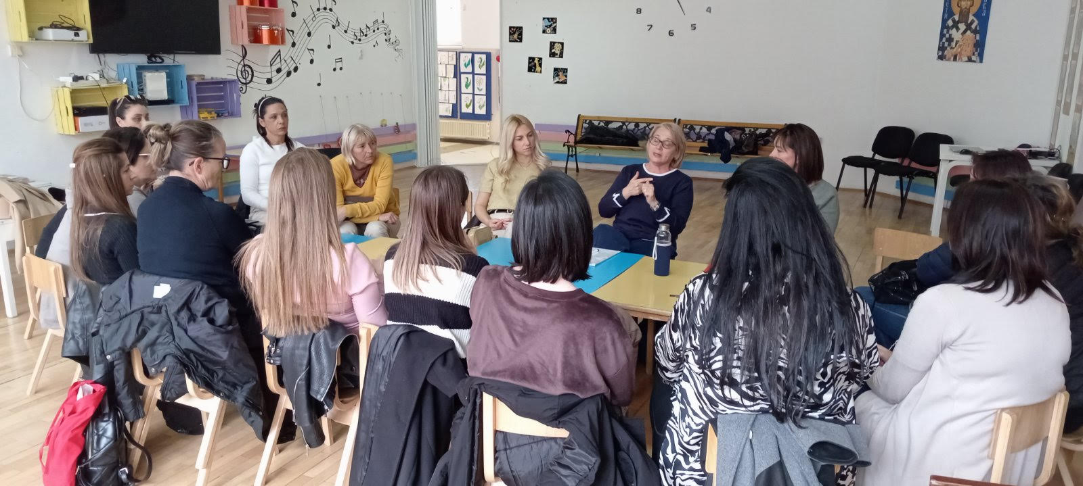
Одржан је састанак Тима за ИО на коме су присуствовали стручни сарадници и практичари из нашег вртића

Slide 26
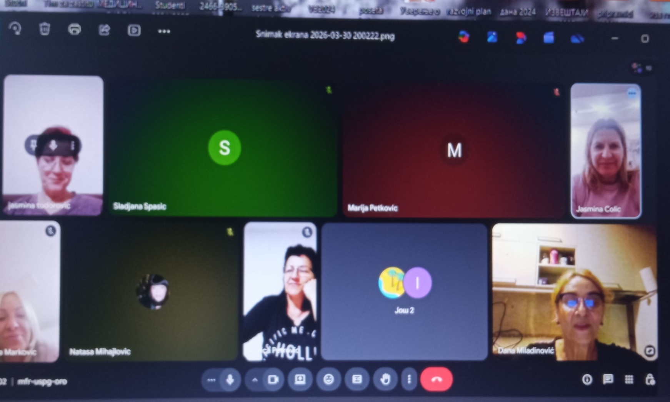
Састанак координатора тимова за заштиту ...на нивоу Установе и договор о планирању и организацији 21. дечјег ликовног салона Васкрс у нашој кући

Slide 27
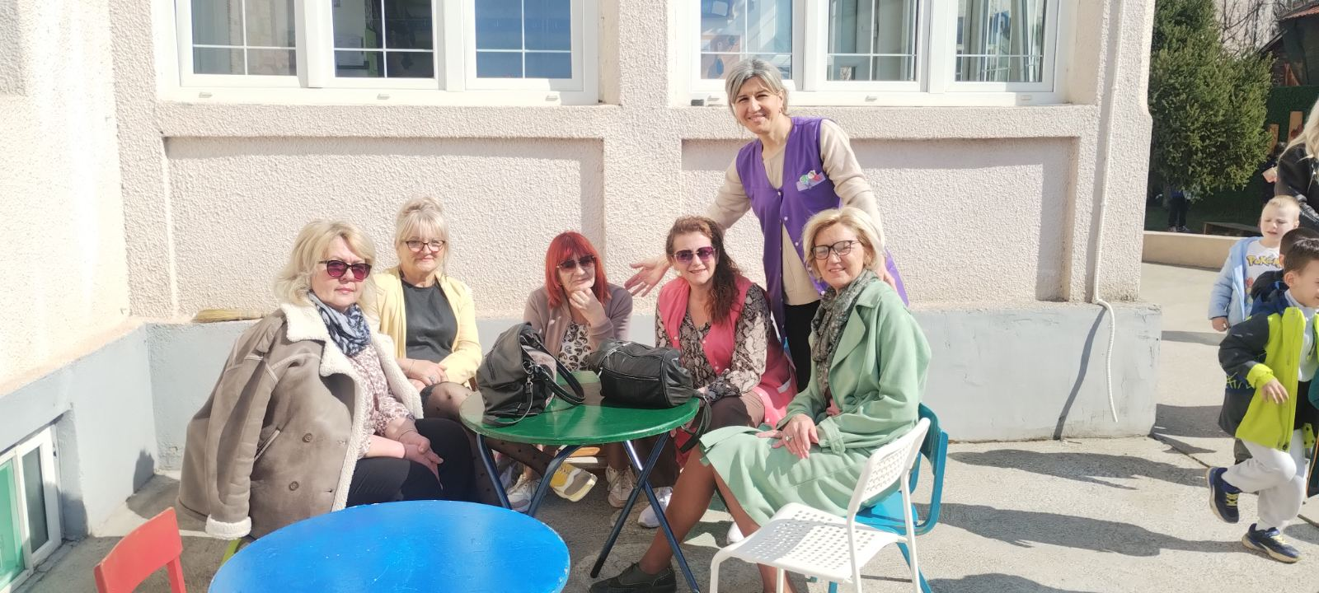
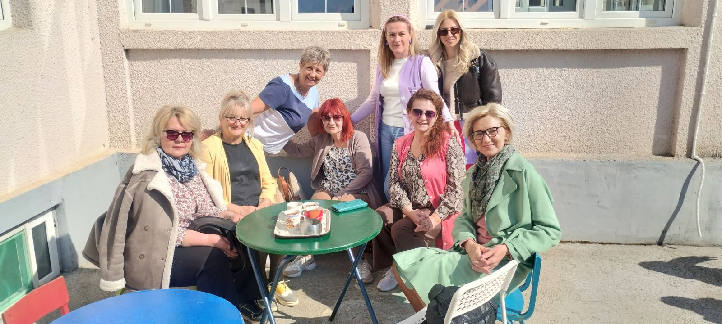
Поводом 8. марта у вртићу је организовано дружење са пензионисаним колегиницама.

Slide 28
Овог месеца...
-У млађој и старијој јасленој групи одржани су родитељски састанци на којим је приказана прича о пројекту и разговарано о напретку деце.
-Сви запослени обавили су редован санитарни преглед.

